Slide 1
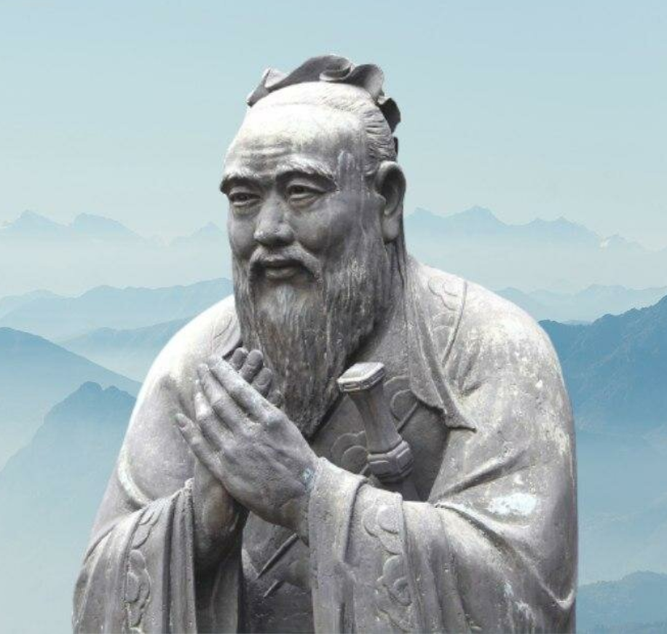
Три пути ведут к знанию:
путь размышления – это
путь самый благородный,
путь подражания – это путь самый лёгкий и
путь опыта – это путь
самый горький.
Конфуций, древний мыслитель и философ Китая

Slide 2
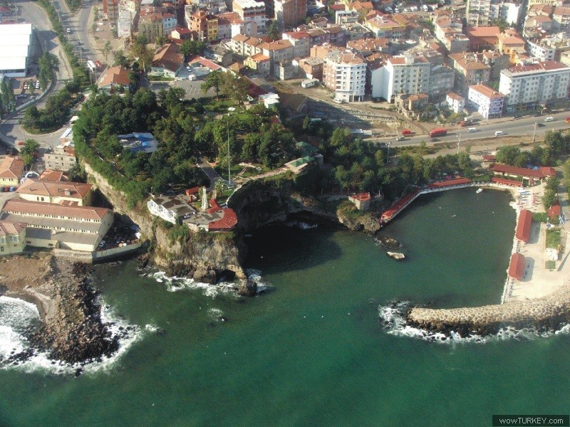
Над приморским городом высится гора, принадлежащая к типу «столовых гор».
Основателями Трапезунда были греки; они и дали ему такое имя: «Город столовой горы».
Город Трабзон
Город Трапезунд
Столовая гора –
гора с усечённой, плоской вершиной.

Slide 3
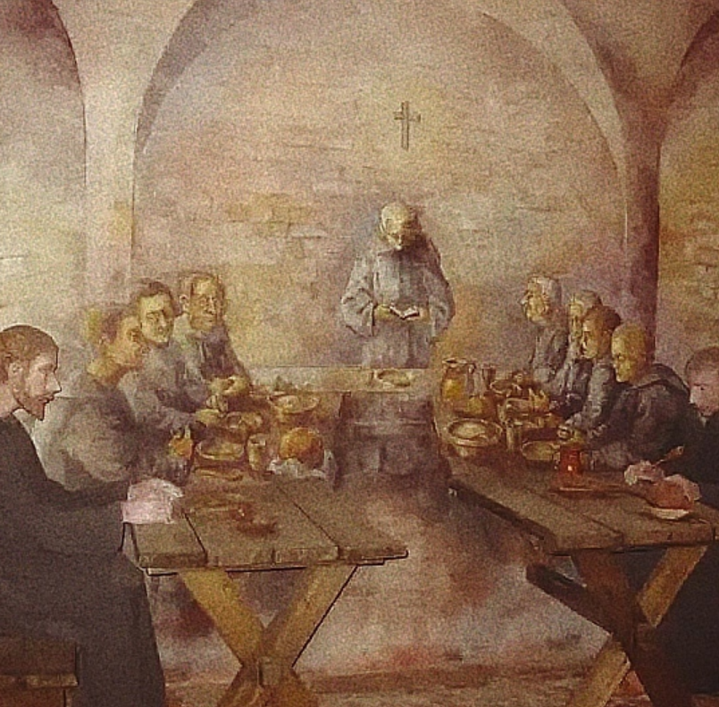
По-гречески «trapedza» значило «стол», «trapezion» — «столик».
Из второго слова создалась известная математическая фигура
«трапеция».

Slide 4
Трапеция

Slide 5
Трапеции бывают разные…

Slide 6
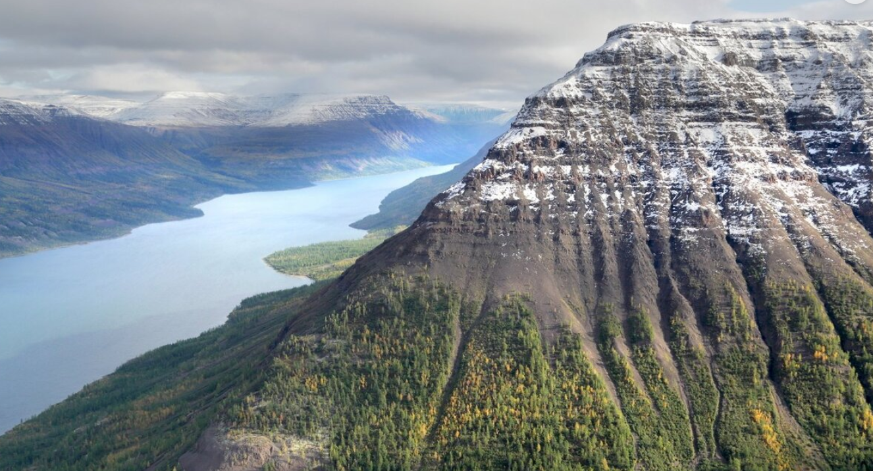
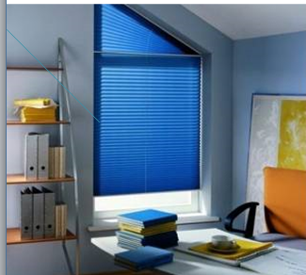
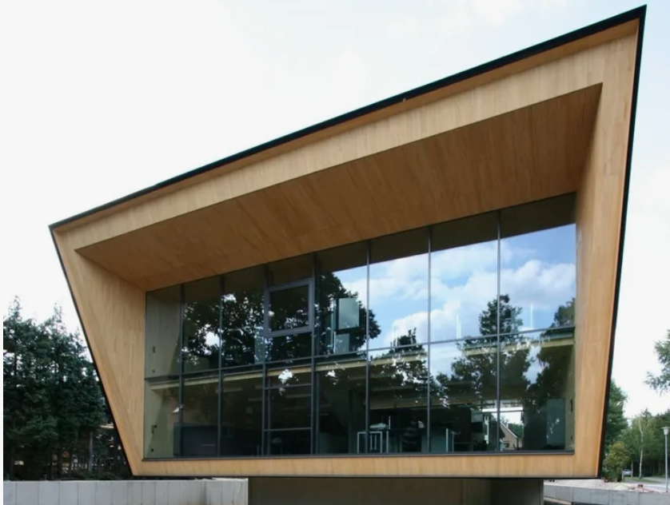
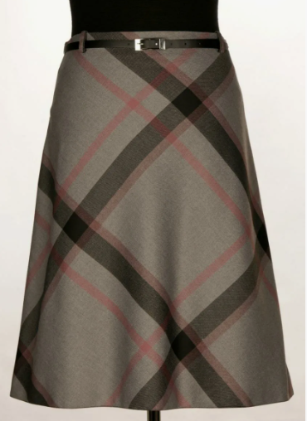
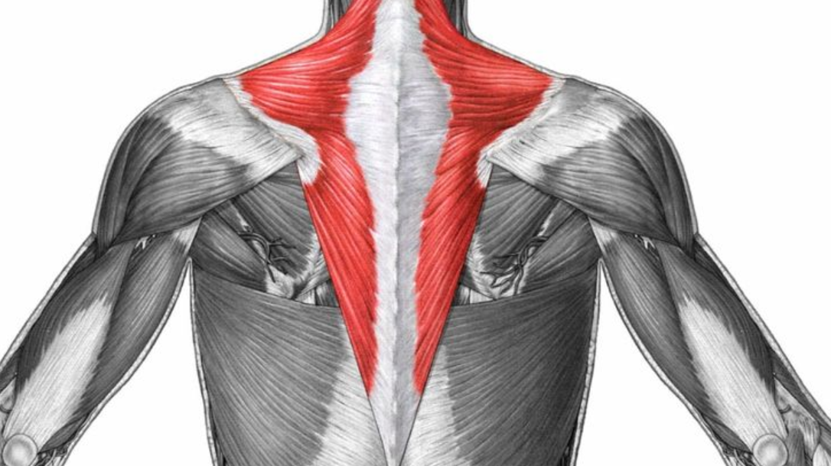

Slide 7
Цели урока:
узнать, что такое трапеция, какие бывают трапеции;
выяснить, какими свойствами обладают трапеции;
начать учиться решать задачи на применение свойств трапеции.

Slide 8
Определение
Трапецией называется , у которого две стороны , а две другие
четырехугольник
параллельны
не параллельны.
ABCD - трапеция
АD ВС;
АВ СD.
В
основание
С
Боковая сторона
Боковая сторона
A
D
основание

Slide 9
Какие четырехугольники на рисунке являются трапециями? Назовите их основания и боковые стороны.
В
С
P
А
М
D
S
T
H
С
В
О
R
N
А
B₁
С₁

Slide 10
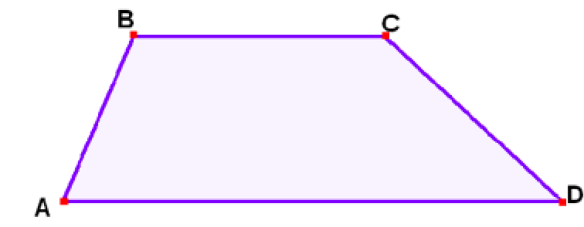
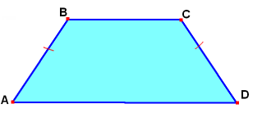
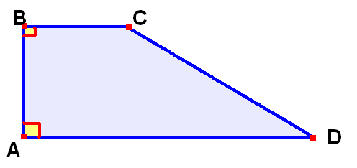
Виды трапеции
Разносторонняя
трапеция, у которой равны боковые стороны.
трапеция, один из углов которой прямой.
Равнобокая –
Прямоугольная –

Slide 11
Свойства равнобокой трапеции
Свойство 1.
В равнобокой трапеции углы при каждом основании равны.
Свойство 2.
В равнобокой трапеции диагонали равны.

Slide 12
Признаки равнобокой трапеции
Признак 1.
Если углы при основании трапеции равны, то она равнобокая.
Признак 2.
Если диагонали трапеции равны, то она равнобокая.

Slide 13







Упражнение на внимание
Смотрите внимательно на рисунок в течении 30 секунд

Slide 14










Что изменилось?

Slide 15
Выкройка
Сложите трапецию из:
а) четырёх прямоугольных треугольников;
б) из трёх прямоугольных треугольников;
в) из двух прямоугольных треугольников.
Выясните, каким условиям при этом должны удовлетворять данные трапеции.
23

Slide 16









Проверяем
а)
б)
в)

Slide 17
Решаем задачи

Slide 18
Сегодня мы прошли:
путём размышления,
путём подражания,
путём опыта.

Slide 19
Самоподготовка
Знать определение, элементы трапеции, ее виды, свойства.

Slide 20
Спасибо за урок!

